Slide 1
ỦY BAN NHÂN DÂN HUYỆN THƯỜNG TÍN
TRƯỜNG TIỂU HỌC VẠN ĐIỂM
Chào mừng quý thầy, cô
về tham dự tiết Chuyên đề
Chào mừng quý thầy, cô
về tham dự tiết Chuyên đề
Môn: Tiếng Việt
Giáo viên: Đặng Thị Thu Thảo

Slide 3
Sắp xếp các sự việc trên theo đúng diễn biến
của câu chuyện Cây bút Thần

Slide 4
CÂY BÚT THẦN
Mã Lương thích vẽ, cụ già tặng cậu cây bút thần.
Mã Lương vẽ tặng dân làng nhà cửa,...
Thấy vậy, phú ông bắt Mã Lương vẽ theo ý muốn của hắn.
Mã Lương bỏ trốn, đi khắp nơi giúp đỡ người nghèo.

Slide 5
Chọn một trong những đề dưới đây:
Đề 1: Kể lại một câu chuyện cổ tích mà em yêu thích.
Đề 2: Kể lại một câu chuyện mà em đã đọc trong sách giáo khoa Tiếng Việt.
Đề 3: Kể lại một câu chuyện có nhân vật chính là trẻ em.

Slide 6
Chuẩn bị

Slide 7
Gợi ý
1
Em muốn kể lại câu chuyện nào? Em đã đọc hay được nghe kể câu chuyện đó?
2
Trong câu chuyện có những sự việc nào? Trình tự của các sự việc đó ra sao?

Slide 8
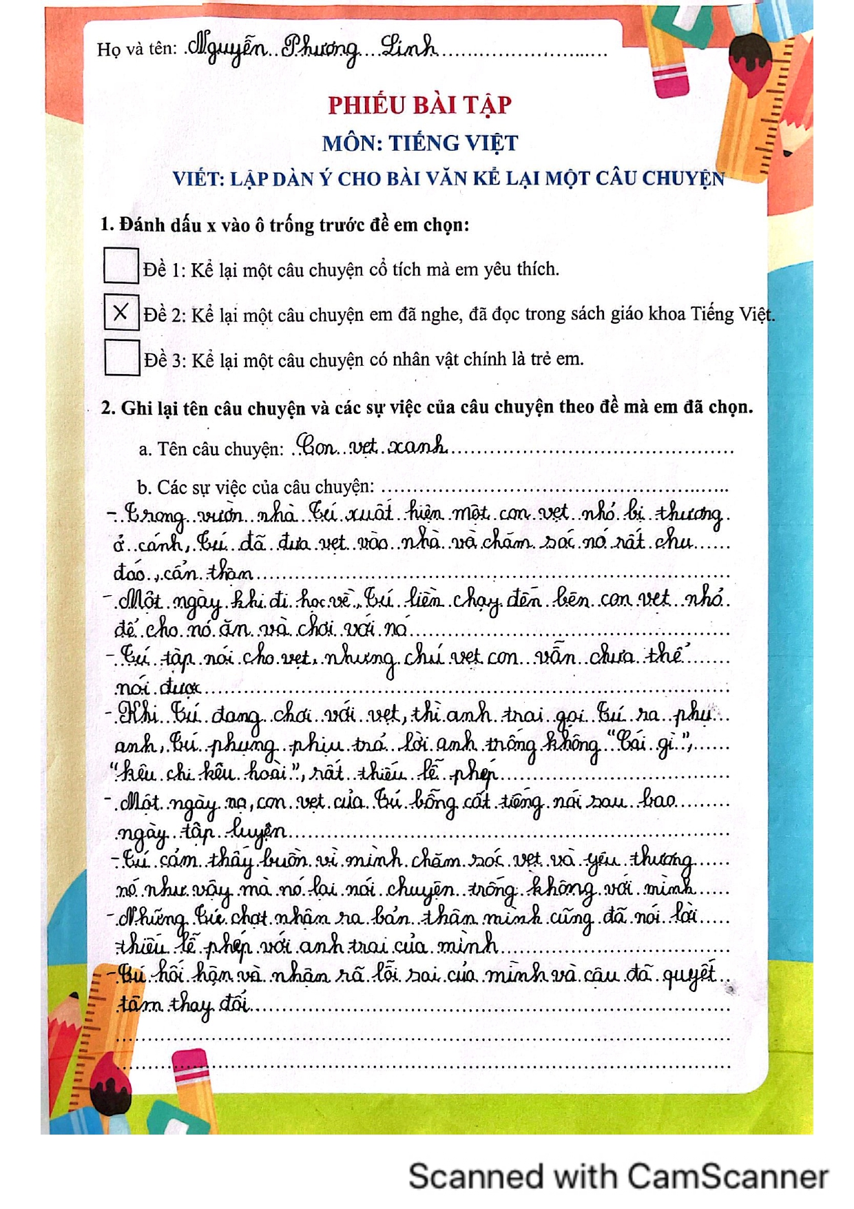

Slide 9
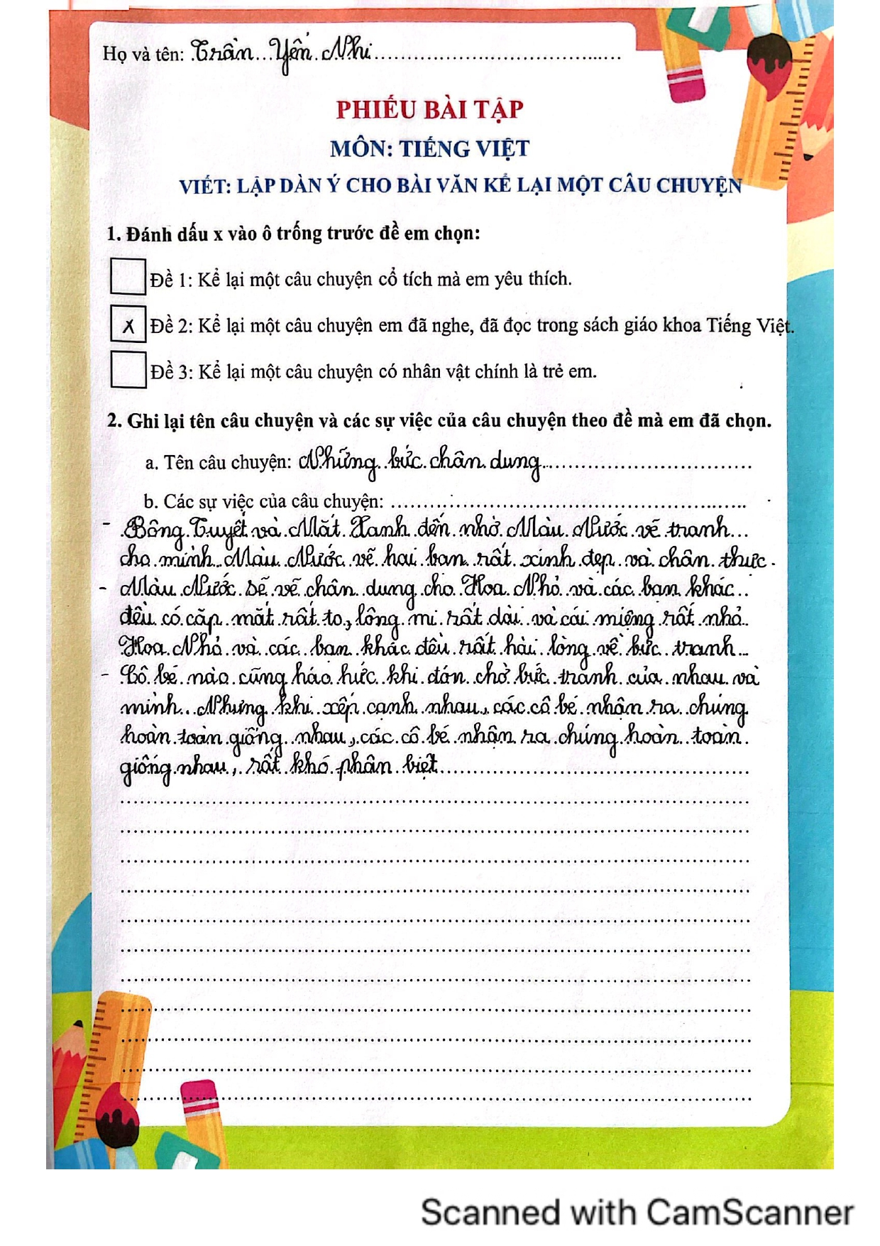

Slide 10
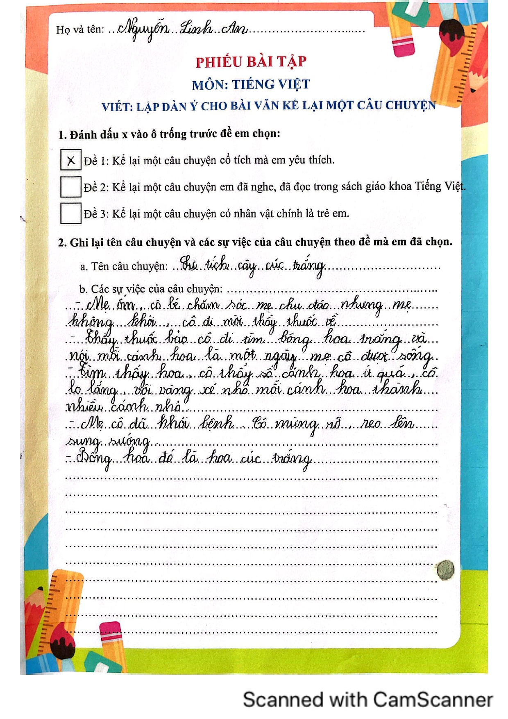

Slide 11
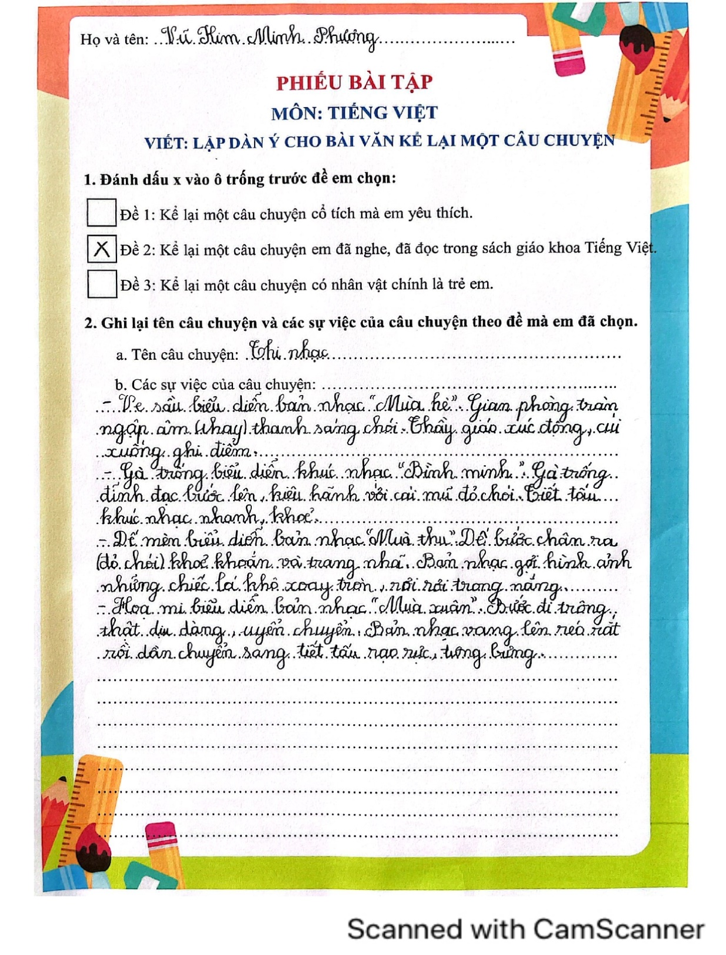

Slide 12
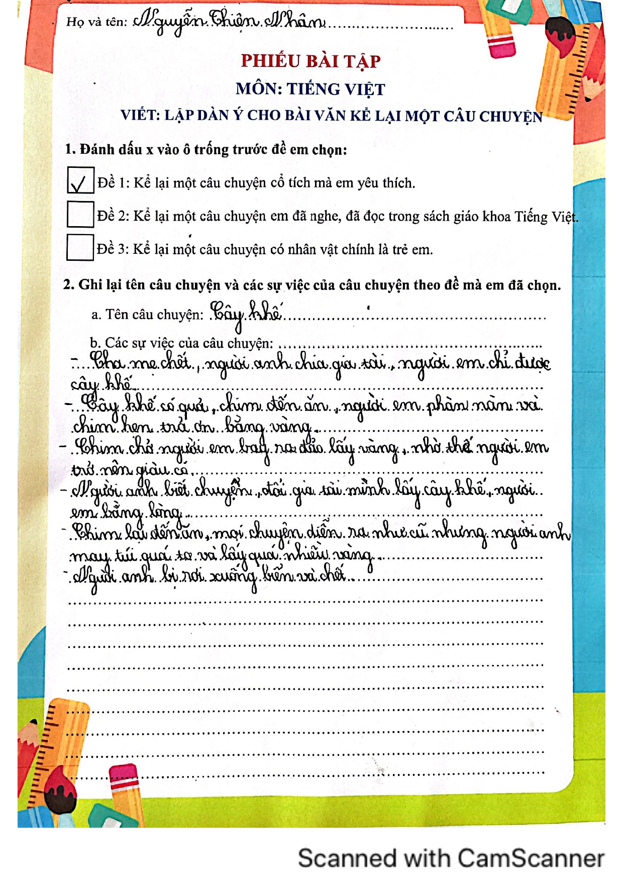

Slide 13
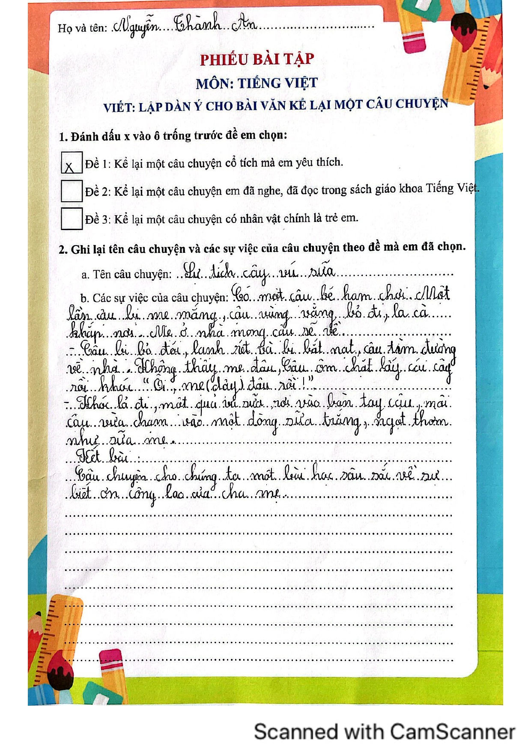

Slide 15
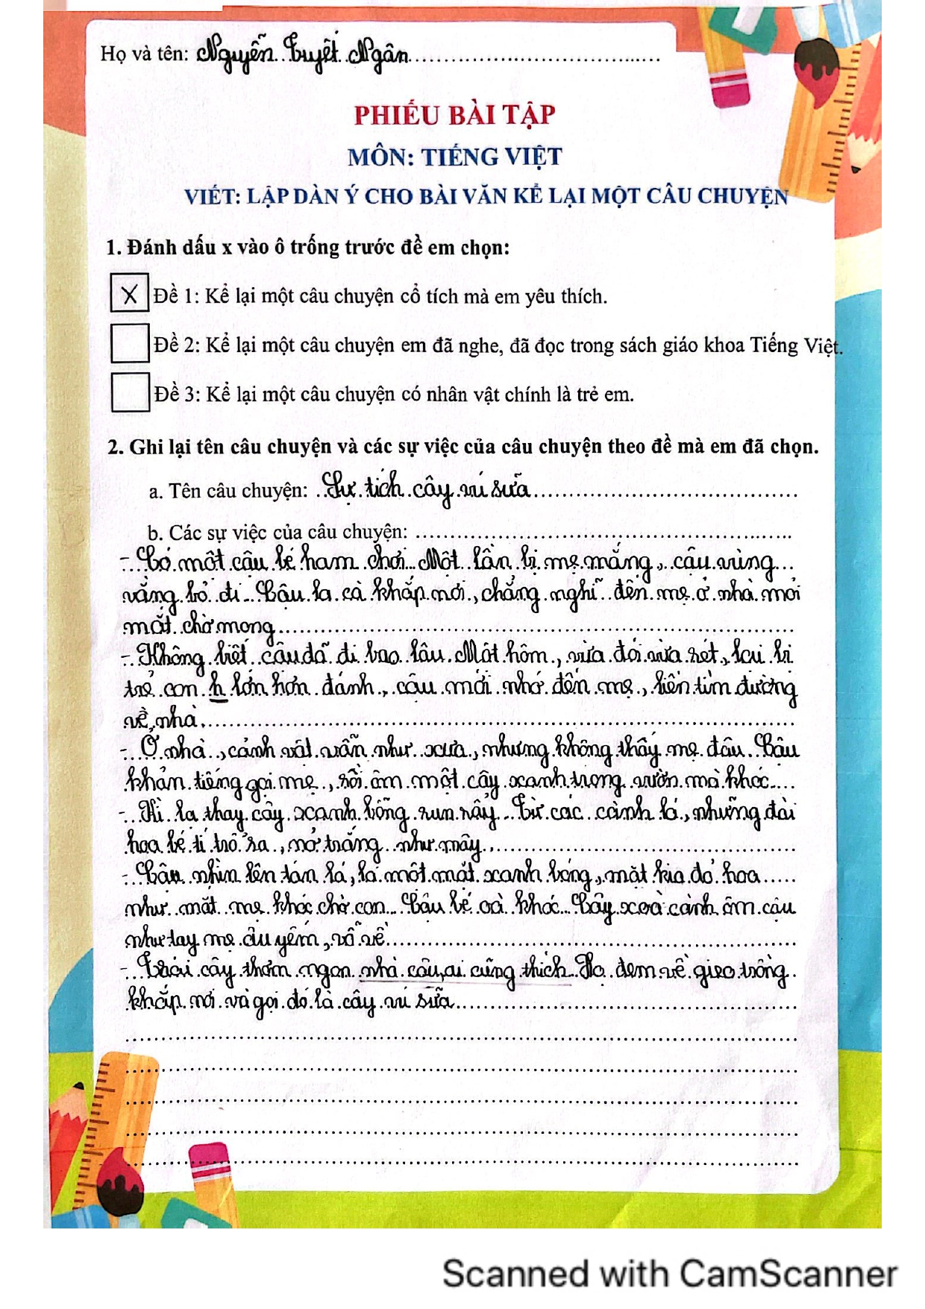

Slide 16
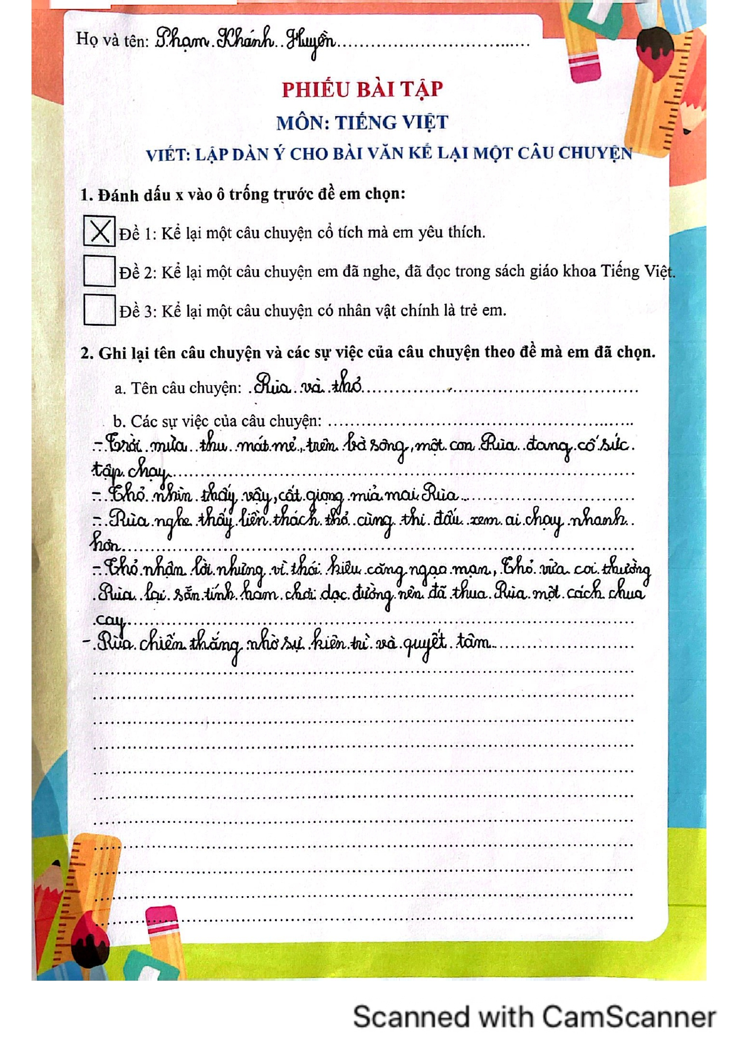

Slide 18
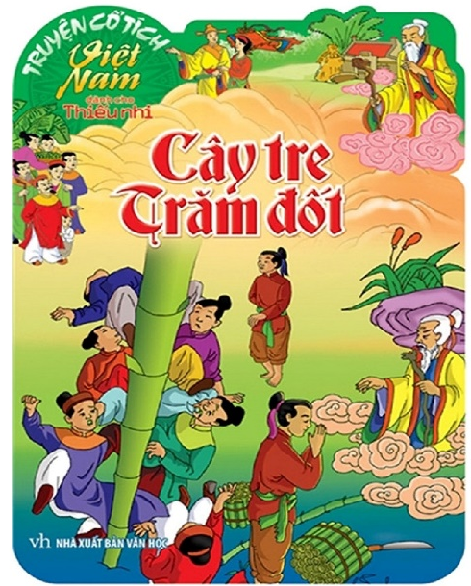
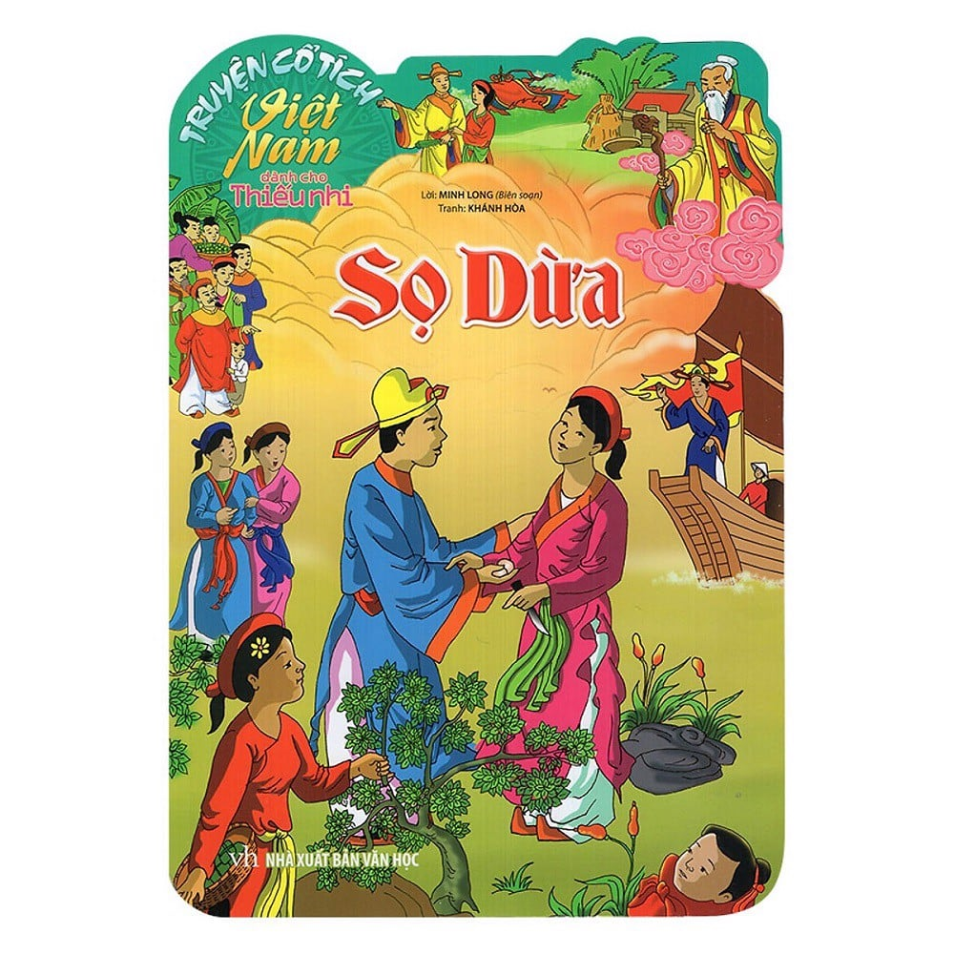
TRUYỆN CỔ TÍCH

Slide 20
Lập dàn ý

Slide 21
Giới thiệu về câu chuyện (tên câu chuyện, lí do biết câu chuyện hoặc ấn tượng về câu chuyện).
Mở bài
Kể lại câu chuyện theo trình tự diễn ra các sự việc (chú ý sử dụng từ ngữ kết nối các sự việc).
Dàn ý cho bài văn kể lại một câu chuyện
Thân bài
Nêu suy nghĩ, cảm xúc về câu chuyện, mong muốn sau khi đọc câu chuyện hoặc bài học rút ra từ câu chuyện.
Kết bài

Slide 23
Góp ý và
chỉnh sửa dàn ý

Slide 25
1. Hoàn thiện dàn ý
2. Chia sẻ trong nhóm

Slide 26
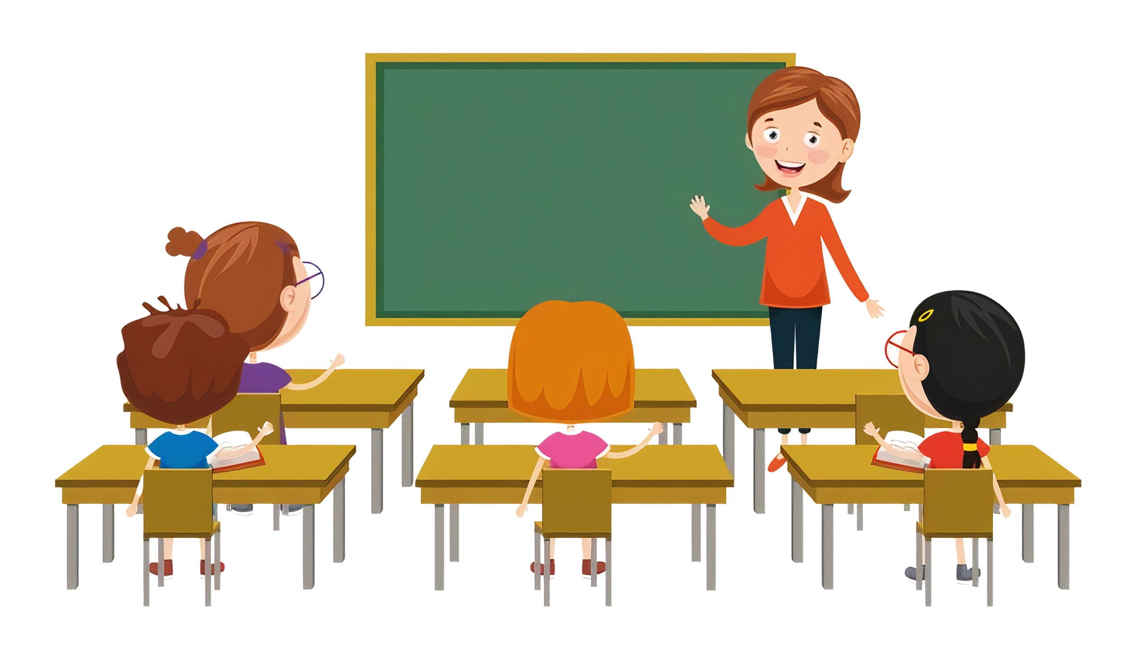
TRÌNH BÀY
NHẬN XÉT

Slide 28
Một số lưu ý khi lập dàn ý
cho bài văn kể lại một câu chuyện
Tìm câu chuyện phù hợp với yêu cầu của đề bài.
Ghi lại các sự việc theo đúng diễn biến của câu chuyện.
Nắm vững bố cục bài văn kể lại một câu chuyện.

